Slide 1


Agricoltura sociale per la longevità:
L’esperienza della Regione Marche
Roberto Luciani
Dirigente del settore Agroambiente
Mercoledì 29 novembre 2023
Palazzo della Sapienza
PISA

Slide 2

Legge regionale 14 novembre 2011, n. 21. "Disposizioni regionali in materia di multifunzionalità dell'azienda agricola e diversificazione in agricoltura"
L’articolo 2 della legge elenca espressamente le attività che rientrano nel concetto di multifunzionalità:
agriturismo
agricoltura sociale
vendita diretta
trasformazione o manipolazione di prodotti agricoli aziendali
produzione di energia
contoterzismo
le attività funzionali alla sistemazione e alla manutenzione del territorio, alla salvaguardia del paesaggio agrario e forestale, alla cura e al mantenimento dell’assetto idrogeologico;
trasformazione di prodotti agricoli per conto terzi.

Slide 3
ESPERIENZE PILOTA
AGRINIDO DI QUALITÀ
ORTINCONTRO ORTO SOCIALE IN CARCERE
  PROGETTO AUTISMO - Iniziative di inclusione socio-lavorativa IN AMBITO RURALE di soggetti affetti da Disturbo dello Spettro dell’Autismo (ASD)
  LONGEVITÀ ATTIVA IN AMBITO RURALE
  Caratteristica comune: il rigore scientifico

Slide 4

AGRINIDO DI QUALITÀ

Slide 5
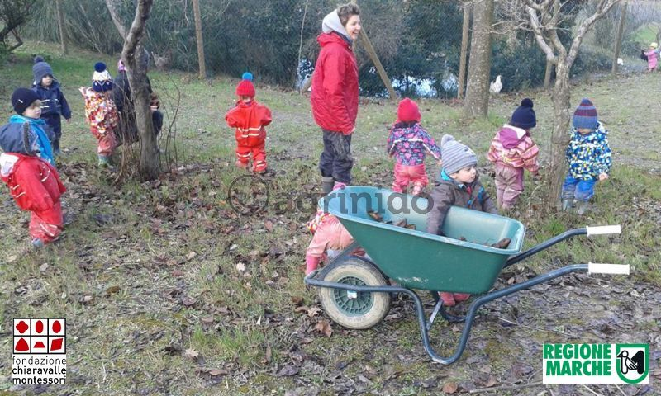
AGRINIDO DI QUALITÀ

Slide 6
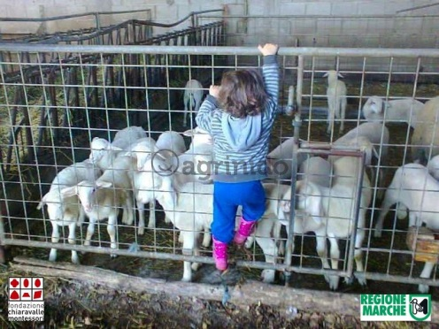
AGRINIDO DI QUALITÀ

Slide 7
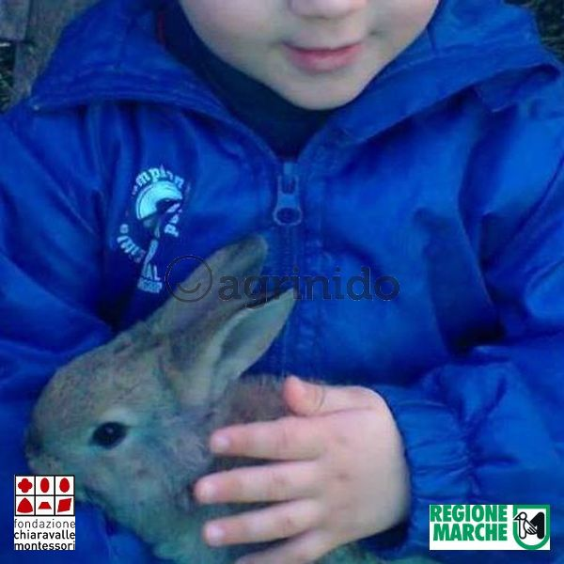
AGRINIDO DI QUALITÀ

Slide 8


Slide 9
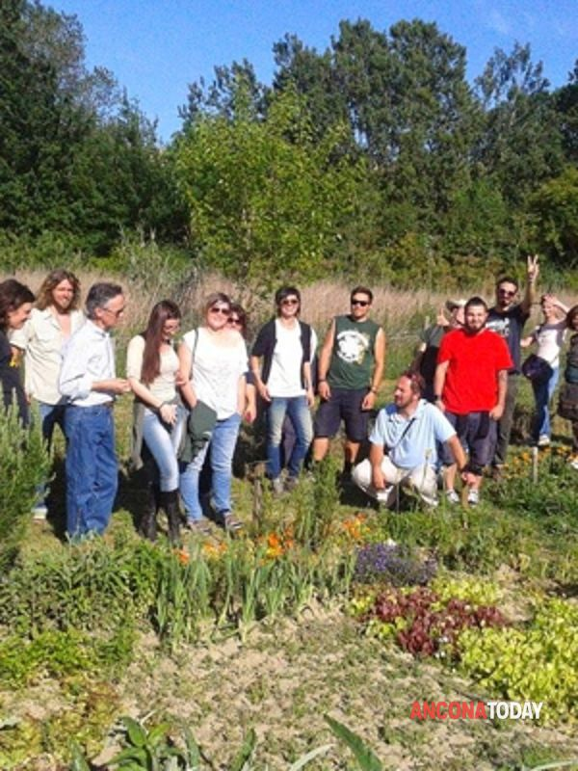

Slide 10
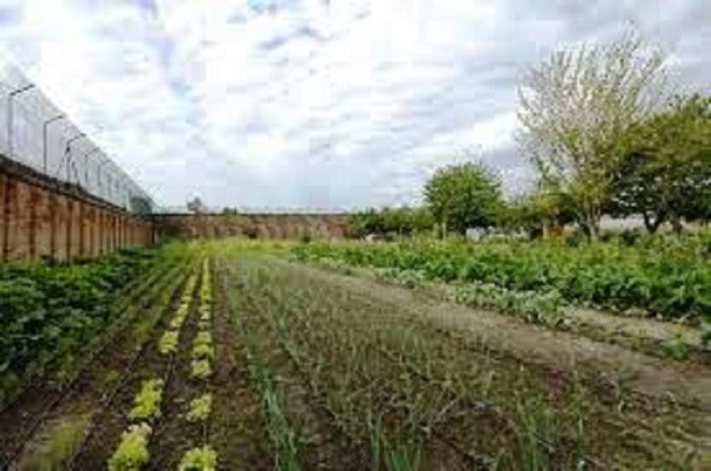
ORTO SOCIALE IN CARCERE

Slide 11
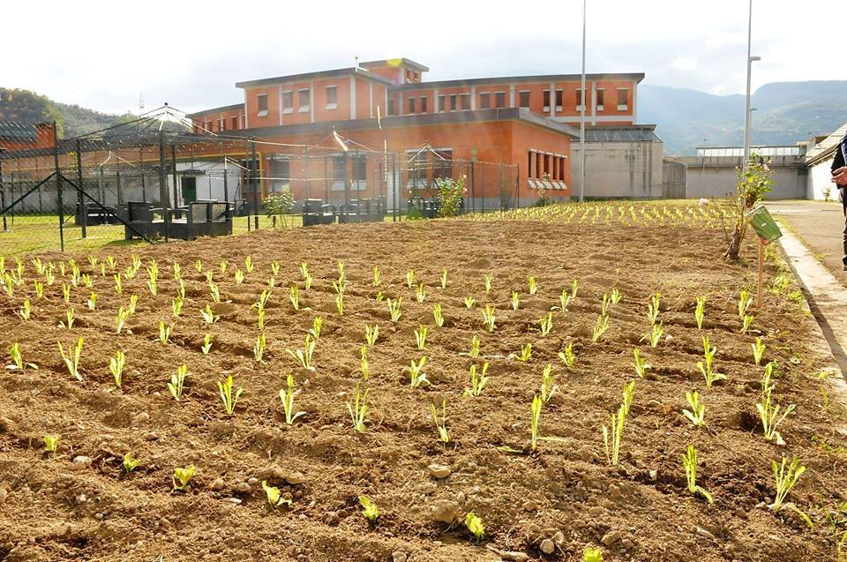
ORTO SOCIALE IN CARCERE

Slide 12
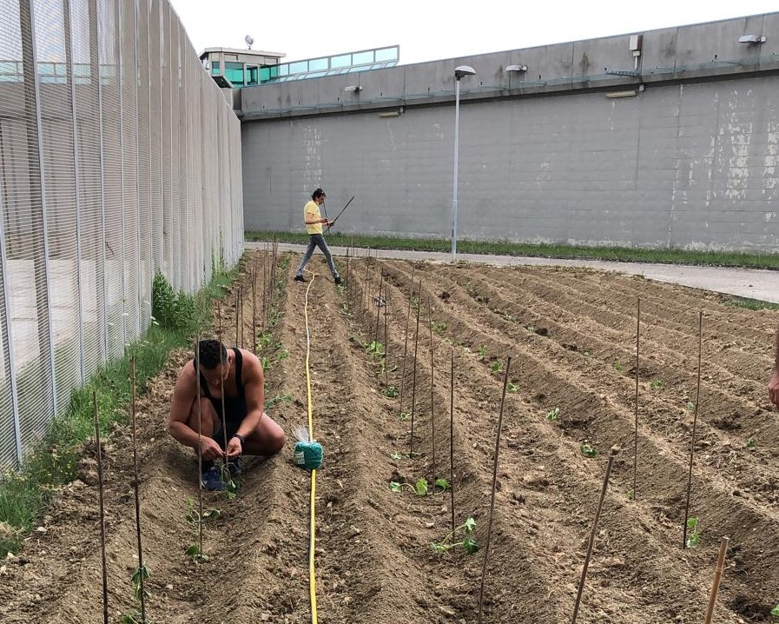

Slide 13
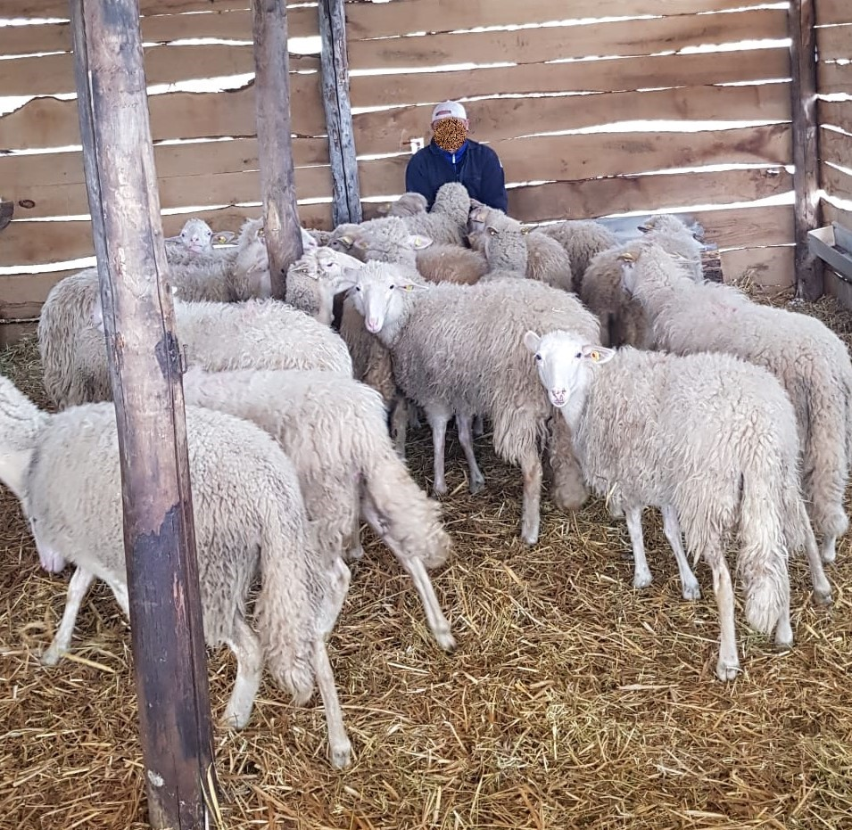

Slide 14
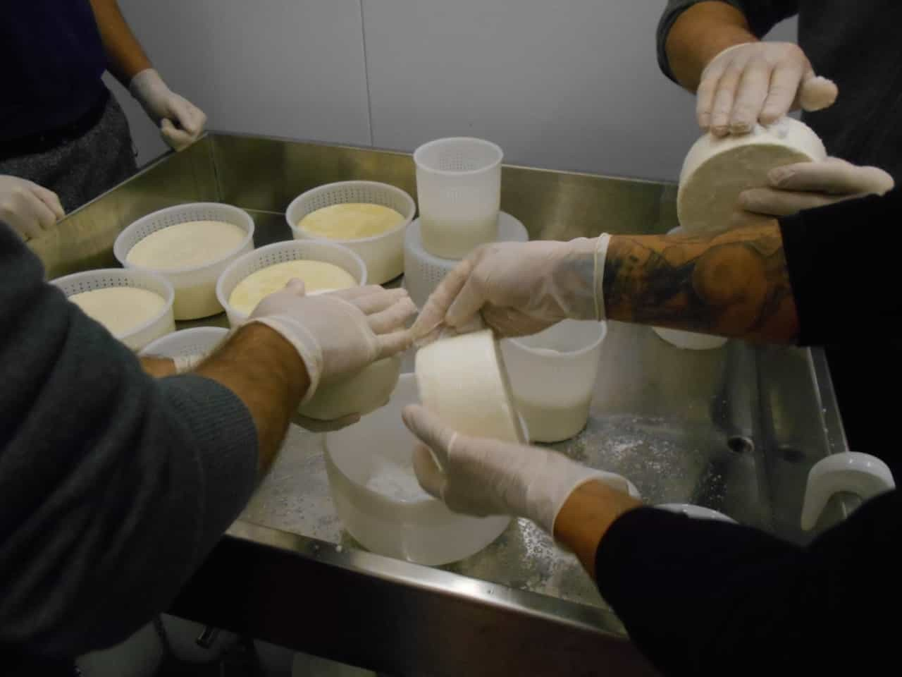

Slide 17
PROGETTO SPERIMENTALE AUTISMO
Iniziative di inclusione socio-lavorativa IN AMBITO RURALE di soggetti affetti da Disturbo dello Spettro dell’Autismo (ASD)
N. 8 aziende agricole in tutte le province delle Marche
Strutture regionali competenti in materia di:
  multifunzionalità aziendale, con il supporto di AMAP
  servizi sociali, con la diretta partecipazione degli ATS
Centro Regionale Autismo Adulti – CRAA
  anche attraverso le strutture territoriali
  UMEA - Unità Multidisciplinare Età Adulta
  UMEE - Unità Multidisciplinare Età Evolutiva
Università Politecnica delle Marche
con il supporto del CRISS (Centro di Ricerca e servizio
sull’Integrazione Socio-Sanitaria)
TAVOLO TECNICO – SCIENTIFICO
(Regione – CRAA – Università)
FORMAZIONE (AMAP)
ATTUAZIONE (Aziende)
COORDINAMENTO e MONITORAGGIO (Regione)
VALUTAZIONE (CRISS)
MODELLO

Slide 18
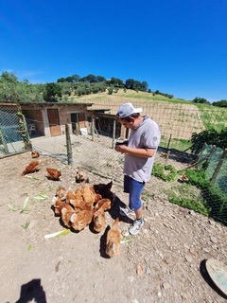

Slide 19
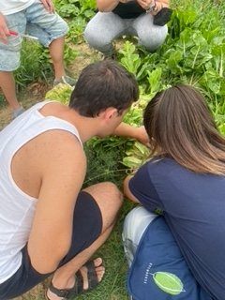

Slide 20
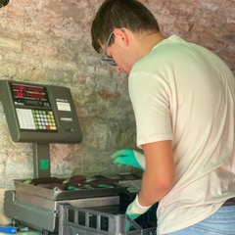

Slide 21
LONGEVITÀ ATTIVA IN AMBITO RURALE
ORTICOLTURA E ATTIVITA’ AZIENDALI
LABORATORI
OSTEOPATIA, NATUROPATIA, FISIOTERAPIA POSTURALE, NUTRIZIONE
BENESSERE PSICO–FISICO
DGR 336 del 18/04/2016: Modello del laboratorio di longevità attiva in ambito rurale della Regione Marche

Slide 22
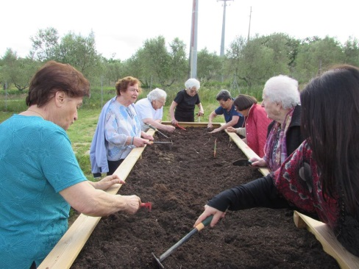
LONGEVITÀ ATTIVA IN AMBITO RURALE

Slide 23
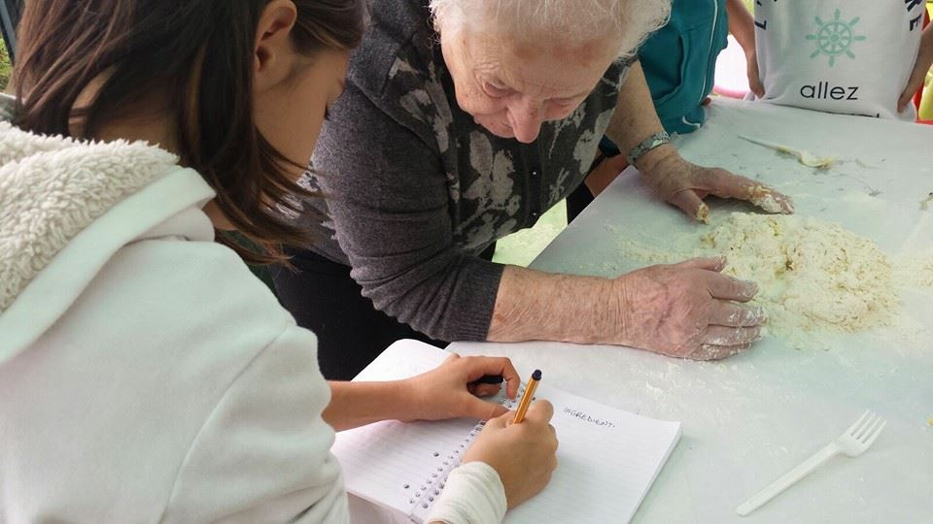
LONGEVITÀ ATTIVA IN AMBITO RURALE

Slide 24
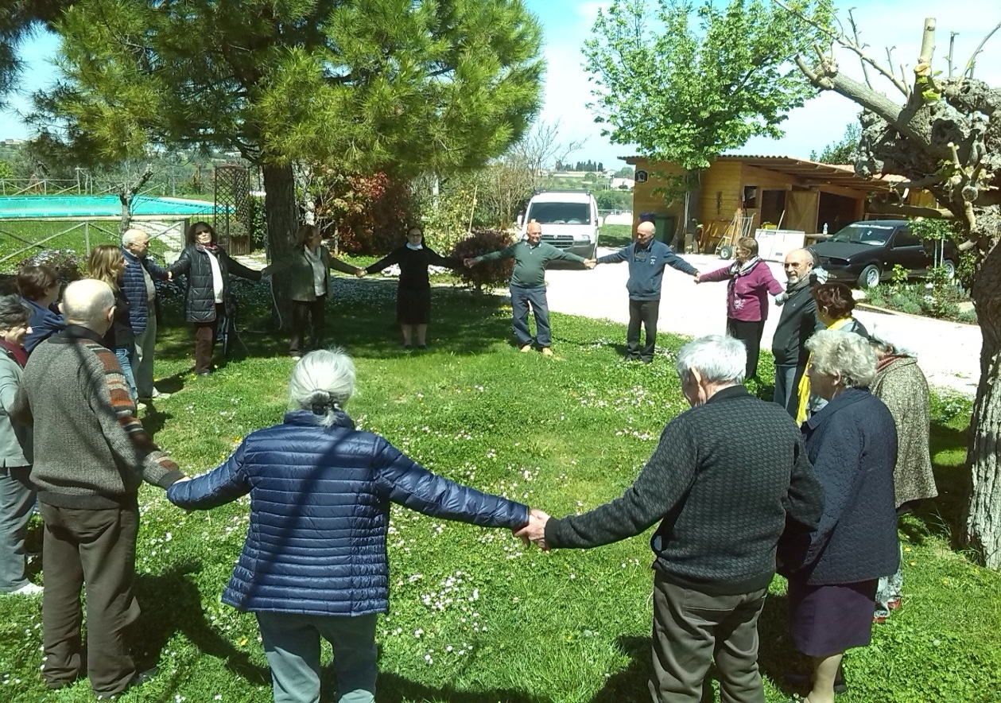
LONGEVITÀ ATTIVA IN AMBITO RURALE

Slide 25
LONGEVITÀ - Nuova esperienza
Con Decreto n. 312 del 24/11/2023 è stato approvato il bando “ORTINCONTRO – Longevità”
Ai sensi della
Legge Regionale n. 21/2011 Capo II AGRICOLTURA SOCIALE
e
Legge Regionale n. 1/2019 “Promozione dell’invecchiamento attivo”
sulla base dei criteri approvati con DGR n. 1734 del 20 novembre 2023
Best practice di collaborazione interstruttura:
Direzione Agricoltura e Sviluppo rurale – Settore Agroambiente
Direzione Politiche Sociali – Settore Contrasto al disagio
Soggetti coinvolti
Anziani e relative famiglie
Comuni
Ambiti Sociali Territoriali
Aziende Agricole

Slide 26
IL SOSTEGNO ALL’AGRICOLTURA SOCIALE NEL PSR MARCHE 2014/2022
I Modelli di Agricoltura Sociale (Agrinido e Longevità attiva) sono sostenuti dal PSR e dal CSR Marche È finanziabile l’adeguamento ai modelli.
L’esplorazione di nuovi modelli con:
PSR Sottomisura 16.1 – Innovazione. Sono stati approvati:
    nel 2018 il Gruppo Operativo Agricoltura Sociale Marche
    nel 2022 il Gruppo Operativo Silver Agri Age
Sottomisura 16.9 – Cooperazione. Promuove la realizzazione di progetti finalizzati alla fornitura di servizi alla comunità, con un’attenzione particolare ai soggetti fragili. Costituzione di forme associate per la realizzazione di attività di agricoltura sociale

Slide 27
FOCUS
L’impresa agricola ambiente naturale della longevità attiva

Slide 28
OBIETTIVI
promuovere percorsi di sostegno al benessere fisico nell’ambiente naturale dell’impresa agricola;
sostenere l’adozione di stili di vita sani con una particolare attenzione all’educazione alimentare attraverso la partecipazione all’ottenimento degli alimenti;
attivare “laboratori per la mente” a contatto con la natura, finalizzati al mantenimento delle capacità cognitive;
costituire una rete amicale stabile tra i partecipanti, favorendo le occasioni di socializzazione;
favorire lo scambio attivo tra le generazioni;
realizzare interventi di animazione sociale come stimolo alla partecipazione alla vita di comunità.

Slide 29
Impresa agricola “ambiente naturale” per la longevità attiva
perfetta armonia con i suoi cicli biologici;
attività all’aria aperta;
disponibilità di ampi spazi;
aspetti culturali;
mansioni ed attività.

Slide 30
RICONOSCIMENTO LONGEVITÀ ATTIVA IN AMBITO RURALE
inserire nell’atto normativo di riferimento il modello di longevità attiva in ambito rurale della Regione Marche;
dare la possibilità alle imprese agricole di essere autorizzate e, di conseguenza, accreditate per l’erogazione di tali servizi, particolarmente stimolanti per la popolazione anziana;
dare la possibilità alle imprese agricole accreditate di percepire sussidi o aiuti dai normali canali degli Enti competenti;
Inserire l’agricoltura sociale nel BUDGET DI SALUTE

Slide 31
Grazie per l’attenzione
roberto.luciani@regione.marche.it

